Slide 1

Незалежній Україні – 25:
Шлях до незалежності

Slide 2


СО28384
ВА759789

Slide 3


ВС41837
ВС50019

Slide 4


ВС51359
В352929/1-2

Slide 5


ВС29080
ВС53892

Slide 6


ВС56579
ВС49907

Slide 7


В346883/1
В346883/6

Slide 8


ВА579873
ВС45528

Slide 9


ВС51922
ВС50831

Slide 10


В352103/1
В352103/5

Slide 11


В351841/1
ВС30835

Slide 12


АО258171
В337654/1

Slide 13


В342481/4
ВА582102

Slide 14


ВС41883
ВА602411

Slide 15


ВА795050
ВС59061

Slide 16


ВА663671
АО259977

Slide 17


ВА647700
ВА691633

Slide 18


ВА637187
ВА786712

Slide 19


ВА651952
СО29511

Slide 20


ВА629618
ВА604256

Slide 21


В351841/2
В342481/5

Slide 22


ВА680181
ВС42327

Slide 23


ВА591480
ВА678138

Slide 24


ВА716362
В351841/3

Slide 25


В342481/7
СО33462

Slide 26


СО33877
СО27462

Slide 27


В353432/1-2
ВС56334

Slide 28


В350396/1-2
ВА764796

Slide 29


ВА758045
ВА763725

Slide 30


ВА741953
ВА593465

Slide 31


ВА784965
ВА567074

Slide 32


ва659512
ва679911

Slide 33


В342481/8
ва786519

Slide 34


ВА645648
ВА730377

Slide 35


ВА746524
ВА692349

Slide 36

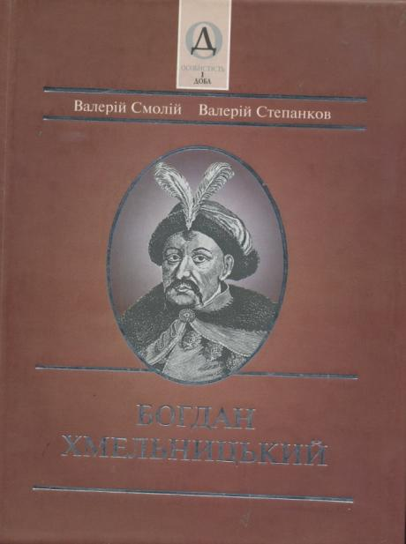
ВА652566
ВА636979

Slide 37
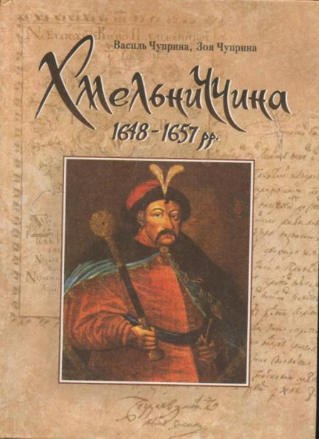

ВА636999
ВА588500

Slide 38


ВС52352
ВА575733

Slide 39


ВА567697
ВА657413

Slide 40


ВА664811
ВА730427

Slide 41


ВА696852
ВС51783

Slide 42


ВС43158
В346147/1-2

Slide 43


ВА762549
ВА627883

Slide 44


ВС47083
ВА685875

Slide 45


ВА665864
ВА673930

Slide 46


ВА643918
АО263455

Slide 47


ВС47685
В351841/4

Slide 48


ВС31791
В350797/1-2

Slide 49


ВС47157
ВС58502

Slide 50


ВА549920
ВА583297

Slide 51


В351841/5
ВА698058

Slide 52


ВА683635
В342481/9

Slide 53


ВС58721
ВА593927

Slide 54


ВА638368
В351841/7

Slide 55


ВА762883
ВС53595

Slide 56


ВС53959
В342481/10

Slide 57


В341062/1
В341062/2

Slide 58


ВА580960
ВА745339

Slide 59


ВА600811
ВА637178

Slide 60


ВА794803
ВА678657

Slide 61

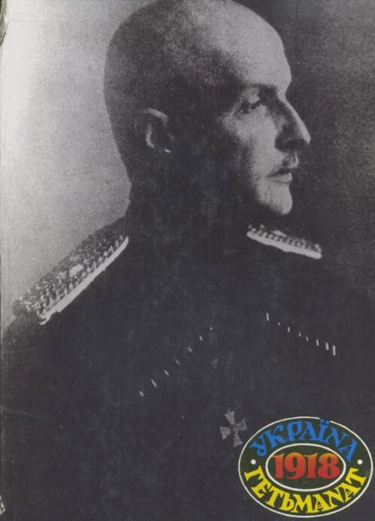
ВА725197
СО25145

Slide 62


ВА777295
ВА731468

Slide 63


ВА724091
ВА702778

Slide 64


ВА581916
ВА770303

Slide 65


В349399/1-2
ВА631283

Slide 66


ВС50981
ВА767737

Slide 67


ВС41543
ВА761463

Slide 68


ВА774291
ВА678819

Slide 69


ВА772730
ВА704988

Slide 70


ВА749606
ВС50050

Slide 71


В351841/6
ВС59100

Slide 72


В352779/2.1
В355330/1

Slide 73


ВА728304
СО28983

Slide 74


ВА641866
ВА580959

Slide 75


ВА586847
ВА566990

Slide 76


ВС59408
ВА756869

Slide 77


ВА673517
В355660/2

Slide 78


ВС36478
ВА748272

Slide 79


ВА562311
ВА606887

Slide 80


ВА585201
ВА769102

Slide 81


ВА640845
В351841/8

Slide 82


В351841/9
ВС36335

Slide 83


В352554/1
В352554/2

Slide 84


ВА729417
ВА585261

Slide 85


ВА629775
ВС51925

Slide 86


В351841/10
ВС53879

Slide 87


ВА738449
ВА769515

Slide 88


ВА745518
ВА568127

Slide 89


ВС50295
В355835/1-2

Slide 90


ВА557281
ВА564839

Slide 91


ВА654035
ВА757839

Slide 92


ВА770774
ВА556927

Slide 93


СО11052/1-3
ВА746384

Slide 94


ВА744711
ВС50755

Slide 95


С11275/1-2
ВА747943

Slide 96


ВА758002
ВА734632

Slide 97


ВА746426
В345515/1-2

Slide 98
Національна бібліотека України ім. В. І. Вернадського.
Відділ комплексних наукових та науково-інформаційних проектів
Всі права захищені © ВКННІП НБУВ зав.сект. І.А.Прокошина, С.В.Цветкова

